Slide 1
git
Přednáška s workshopem
Ing. Josef Pospíšil @pepe

Slide 2
pepe
Nom de guerre de ordinateur
První Rubysta v Bohemii
Průzkumník informační džungle

Slide 3
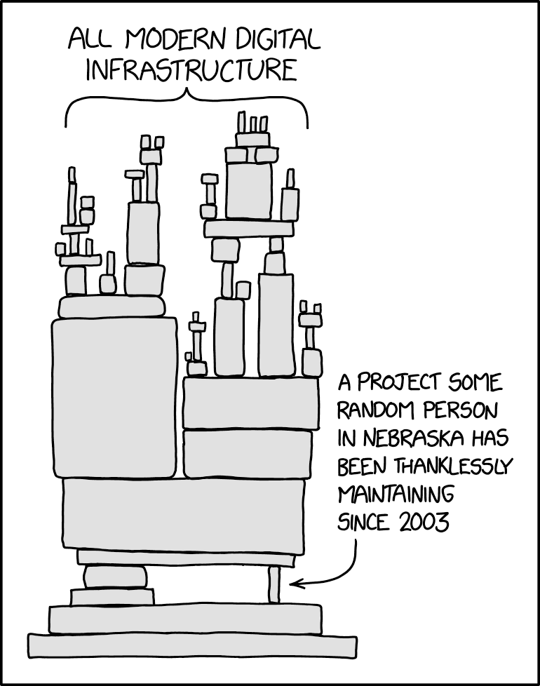
FOSS FTW
Free/open source software
Součást našeho života
I ty můžeš pomoci

Slide 4
VCS
tired
wired
Lokální
RCS
Centralizované
CVS
Subversion
Perforce
Distribuované
Git
Mercurial
Bazaar
Darcs

Slide 5
Link dne
https://git-scm.com/

Slide 6
git - počátky
Linu[s|x]
2005 – současnost
Nápad nebyl nový
Spor s proprietálním dodavatelem VCS

Slide 7
git – slovníček
English
Česky
Repository
Commit
Tracked
Untracked
Modified
Staged
Commited
Repozitář
Revize
Sledované
Nesledované
Změněné
Označené změny
Zapsané změny

Slide 8
git - architektura
Delta vs Snapshot
Lokální (skoro vše)
Integrita – kontrolní součet
Informace se pouze přidávají

Slide 9
git - instalace
Balík pro operační systém
Windows – instalátor
Ze zdrojového kódu
Notes:
https://git-scm.com/book/en/v2/Getting-Started-Installing-Git
https://gitforwindows.org/

Slide 10
git – příkazová řádka
git bash na Windows
Manuál `git help verb`
Cheatsheet `git verb –h`
Jde provézt každý git příkaz

Slide 11
git - nastavení
Identita
Jméno
E-mail
Editor
Výchozí větev (master vs main)

Slide 12
git – vytvoření repozitáře
Inicializováním
V adresáři bez gitu
`git init`
`git add .`
`git commit`
Klonováním
`git clone url`
` url začíná na git@ nebo https://

Slide 13
git – záznam změn
Přidání a odebrání souboru
Přidání `git add cesta`
Odebrání `git rm cesta`
Přesun `git mv cesta cíl`
Změny obsahu
`git add cesta`
Označené změny nutno zapsat
`git commit`

Slide 14
git – zjištění stavu
Výpis aktuálního stavu
`git status`
Working tree clean
Untracked file
Changes to be commited
Changes not staged
Jakákoliv operace platí pro aktuální změny
Následné změny nutno znovu označit

Slide 15
git – ignorování
Soubory, které nechceme sledovat
Logy
Sestavování
Nástroje (IDE, editor, configurace)
Soubor .gitignore se seznamem cest
Cesta k souboru
Šablona (*?.)
Cesta k adresáři
http://github.com/github/gitignore

Slide 16
git – prohlížení změn
`git status –s`
Neoznačené změny
`git diff`
Označené změny
`git diff --staged`
Externí nástroje

Slide 17
git – prohlížení revizí
`git log`
Reverzní chronologie
Přepínače
`-p` zobrazuje změny
`--online` na jednom řádku
`-2` jen dvě poslední změny
`--stat` krátká statistika
`--pretty=format:““`

Slide 18
git – prohlížení revizí II
`git log`
Čas `--since`
Autor `--author`
Hledání ve zprávě `--grep`
Omezení na soubor `-- cesta`

Slide 19
git – předchozí stav
`git commit --amend` umožňuje změnit
`git reset` odstraní z označených
`git checkout` vrácení stavu z repozitáře
Všechny změny jsou ztraceny!

Slide 20
git – vzdálené repozitáře
`git remote` výpis vzdálených repozitářů
`git remote add zkr url` přidá vzdálený
`git remote rm` odebere vzdálený
`git fetch zkr` vyzvedne změny ze vzdáleného repozitáře
`git remote show zkr` zobrazí informace o vzdáleném repozitáři

Slide 21
git – značky
Označení místa v historii
Jednoduché jsou odkazem na objekt
Anotované
Nový objekt
Autor, e-mail a zpráva
Vypsání `git tag [-l]`
Detail `git show tag`

Slide 22
git – větve
Vytvoření
`git branch test`
Přepnutí
`git checkout test `
Spojení
`git merge test`
Výpis
`git branch -v `

Slide 23
GitHub
Největší platforma
Téměř nutnost pro každého vývojáře
Součíst pohovorů
Vytvoření účtu

Slide 24
GitHub – Windows
Instalace git
Instalace GitHub cli
Instalace GitHub desktop
Notes:
https://docs.github.com/en/get-started/quickstart/set-up-git
https://docs.github.com/en/get-started/getting-started-with-git/about-remote-repositories#cloning-with-https-urls
https://docs.github.com/en/authentication/keeping-your-account-and-data-secure/creating-a-personal-access-token

Slide 25
GitHub – více
Markdown (README apod.)
GitHub pages
CI
Discussions
Issues
Notes:
https://docs.github.com/en/get-started/quickstart/set-up-git
https://docs.github.com/en/get-started/getting-started-with-git/about-remote-repositories#cloning-with-https-urls
https://docs.github.com/en/authentication/keeping-your-account-and-data-secure/creating-a-personal-access-token
https://docs.github.com/en/get-started/quickstart/github-flow

Slide 26
FOSS strikes back
Organizace
Přispívání
Typy licensí
Editory
Notes:
https://www.apache.org/
https://git-scm.com/book/en/v2/GitHub-Contributing-to-a-Project
https://choosealicense.com/
https://atom.io/
https://code.visualstudio.com/

Slide 27
AMA do finále
https://github.com/pepe
https://git.sr.ht/~pepe

